Slide 1

xx/xx/2022
Soutenance PROJET 7
Implémentez un modèle de scoring
Adama toure
Formation DATA scientist openclassrooms

Slide 2
SOMMAIRE I – Contexte et problématique II – Analyse exploratoire des données III – Entraînement de modèles(???)
IV – Création d’API et déploiement sur le web (1 page)
V – Implémentation de dashboard (démonstration) V – Conclusion et recommandations

Slide 3
I – Introduction générale du sujet
La société financière « PRET A DEPENSER » souhaite mettre en place un outil de “scoring crédit” pour calculer la probabilité qu’un client rembourse son crédit. Elle mettra à disposition de ses chargés clients un dashboard transparent interactif pour les aider à la prise de décisions et surtout à les justifier auprès des clients.
Pour cela, nous disposons de :
sources de données variées (données comportementales, données provenant d'autres institutions financières, etc...).
un kernel Kaggle pour faciliter la préparation des données nécessaires à l’élaboration du modèle de scoring
MISSION :
Construire un modèle de scoring qui donnera une prédiction sur la probabilité de faillite d'un client de façon automatique et construire ce dashboard

Slide 4
II – Analyse exploratoire des données
Un échantillon de 8 bases de données (fichiers csv) contenant
- des informations sur plus de 300 K individus labellisés
- environ 50 K non labellisés.
Un nombre des variables ont une quantité significative de valeurs manquantes et aberrantes.
- Agrégation de tableau
- Remplissage en fonction de la typologie de variable (Mode vs Moyenne)
Un jeu de données est très déséquilibré avec une proportion 95 % - 5 % dans la variable cible.
- Rééquilibrage des données par SMOTE

Slide 5
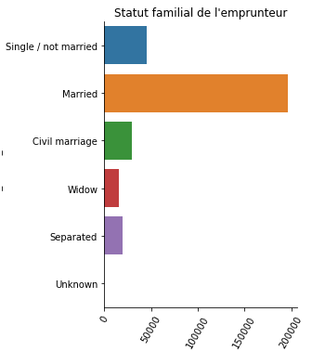
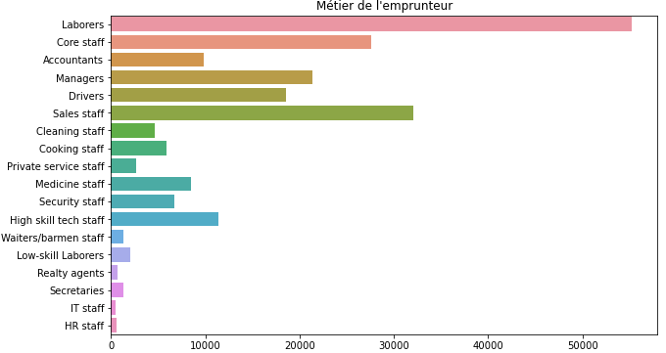
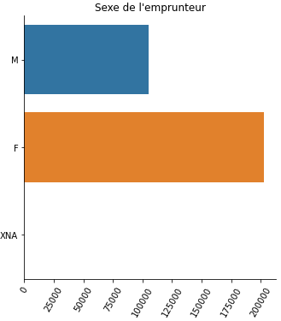
Quelques analyses

Slide 6
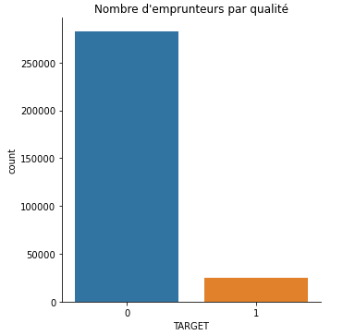
III – Entrainements de modèles
Définition de la baseline modèle
- Déséquilibre 95 % - 5 %
Utilisation SMOTE 50 % - 50 %

Slide 7
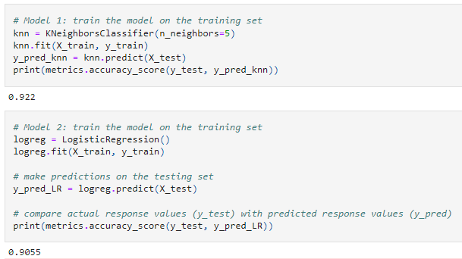
Tests de modèles : Logistic Regression et kNN
Meilleurs que la baseline modèle

Slide 8
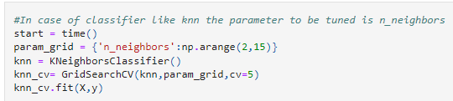
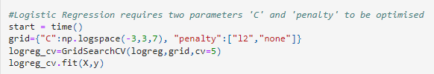
Hyper Optimisation de ces modèles : GridSearchCV
Meilleurs que la baseline modèle

Slide 9
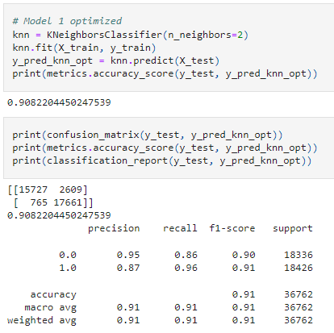
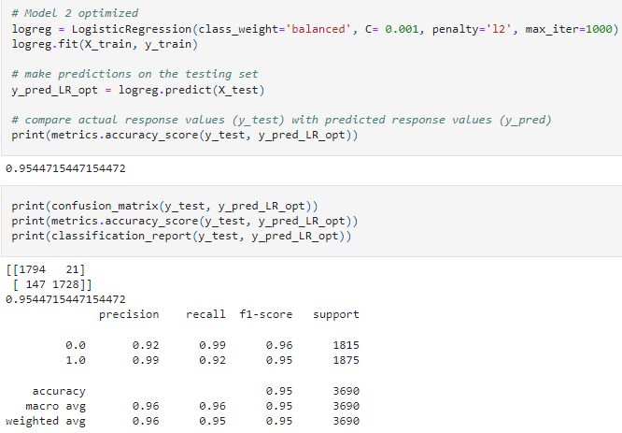
Hyper Optimisation de ces modèles : GridSearchCV

Slide 10
IV – Création d’API et déploiement sur le web
Outils utilisés : xxxx

Slide 11
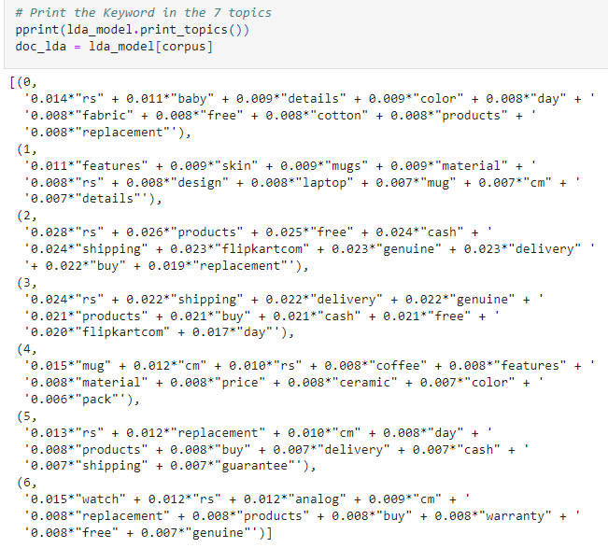
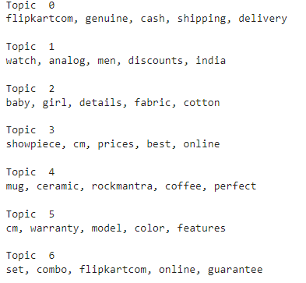
REGRESSIONS OBTENUES PAR DIVERSES
LDA
NMF

Slide 12
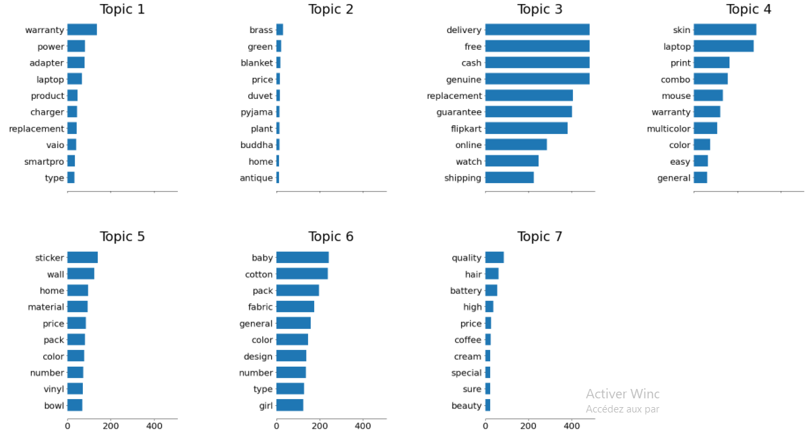
TOPICS avec le poids des mots dans le modèle LDA

Slide 13
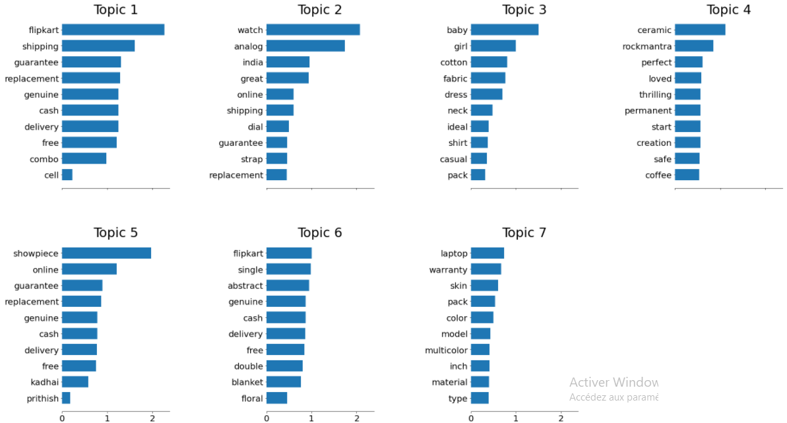
TOPICS avec le poids des mots dans le modèle NMF

Slide 14
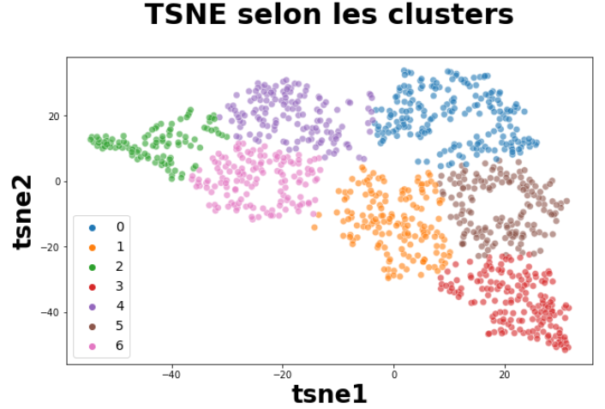
CLUSTERING
Combinaison de deux méthodes réductions de dimensions : PCA et T-SNE
Puis application de KMeans

Slide 15
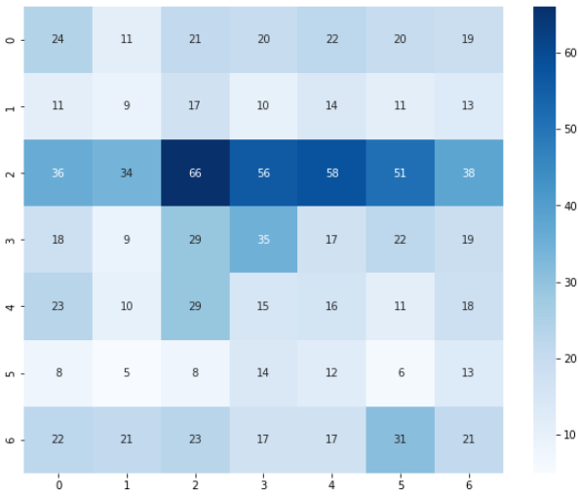
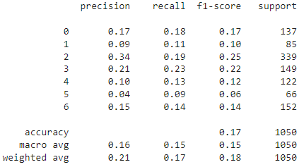
MATRICE DE CONFUSION

Slide 16
V – Conclusion et recommandation sur la faisabilité du moteur
LA BONNE RÉPARTITION DES CLUSTERS INDUIT LA FAISABILITÉ DU MOTEUR DE CLASSIFICATION AUTOMATIQUE. TOUTEFOIS, LES RATIOS D’ÉVALUATION SONT TRÈS FAIBLES.
EN EFFET, LA PRÉCISION ENTRE LES CLUSTERS IMAGE ET TEXTE EST DE 0,37.
DES MÉTHODES AUTRES QUE LE SIFT (EXEMPLE CNN) SERAIENT A ENVISAGER POUR AMÉLIORER LES SCORES. PAR AILLEURS, LE NOMBRE CROISSANT D’ÉCHANTILLONS DEVRAIT PERMETTRE D’AMÉLIORER L’APPRENTISSAGE DU MODÈLE.

Slide 17
MERCI
14/03/2022

